Slide 1
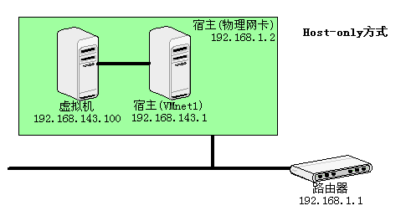
VMWare三种网络模式——Host-only模式
Host-only（主机模式）
这种模式下，虚拟系统的网卡连接到宿主计算机的VMware Network Adapter VMnet1网卡上。默认情况下，虚拟系统只能与宿主计算机互访，这也是Host-only的名字的意义。此时相当于两台机器通过双绞线直连。
如果你想利用VMWare创建一个与网内其他机器相隔离的虚拟系统，进行某些特殊的网络调试工作，可以选择Host-only模式。

Slide 2
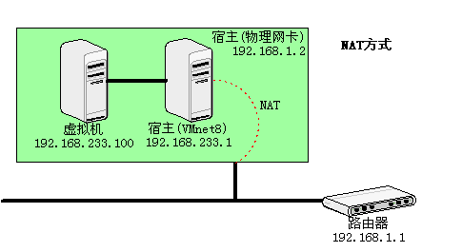
VMWare三种网络模式——NAT模式
NAT（网络地址转换模式）
这种模式下，虚拟系统的网卡连接到宿主计算机的VMware Network Adapter VMnet8网卡上（宿主计算机安装了VMWare软件后会自动添加VMware Network Adapter VMnet1和VMware Network Adapter VMnet8两个网卡，当然是在宿主计算机的"网络连接"里查看啰）。如果你希望你的虚拟系统连接外部网络，这种模式最简单，虚拟系统不用做任何网络设置就可以访问外部网络。
使用NAT模式的虚拟系统和宿主计算机的关系：宿主计算机就相当于是开启了DHCP功能的路由器，虚拟系统就是内网中的一台实际的机器，通过路由器的DHCP服务获得网络参数。
虚拟系统可以访问宿主计算机所在网络的其他计算机（反之不行），可以与宿主计算机互访。

Slide 3
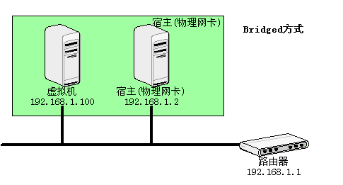
VMWare三种网络模式——Bridge模式
bridged（桥接模式）
在这种模式下，虚拟系统就像是局域网中的一台独立的主机，与宿主计算机平等的存在于网络中，你必须像对待局域网中的其他真正的机子一样来对待它（比如分配你的局域网所要求的网络地址、子网掩码、网关等）。
使用bridged模式的虚拟系统和宿主机器的关系：就像连接在同一个Hub上的两台电脑。
虚拟系统与宿主计算机以及宿主计算机所在网络的其他计算机都可以相互访问。如果你想利用VMWare在局域网内新建一个虚拟服务器，为局域网用户提供网络服务，就应该选择桥接模式。
1、三种模式各自有比较适合的应用场景：Host-only模式在虚拟机只需要与主机互通的场景下非常简单实用；NAT模式在虚拟机网段通过宿主机路由直接访问外网其他网断时非常方便
2、Bridge模式的本质是虚拟机与物理机是对等的，所以这种方式是最灵活的，其实Bridge模式也可以达到方便访问外网的NAT功能，而且Bridge模式在虚拟机需要多网卡、虚拟机跨主机迁移等场景会非常灵活。VMWare、华为等虚拟化厂商在实际生产环境部署时都是使用的Bridge模式。

